Slide 1
C-Link
The Contract of Linking Real World and Meta Universe based on Blockchain
在区块链上将现实世界和元宇宙缔结契约

Slide 2

社会背景
1：
人才信息安全遭遇大范围泄露
央视2021年315晚会曝光企业：智联招聘、前程无忧、猎聘网等大量泄露信息。出售招聘平台简历的信息比比皆是。有卖家表示，只需要支付7元就可以买到一份智联招聘最新的简历。
2：
合同双方信息不对等
签约合同双方，信息是不对等的。双方对合同内容存在不履约，违约的情况，损害双方的利益，又无法强制执行的情况比比皆是。

Slide 3

社会背景
3：
合同法律成本较高
合同签署拟定的时候律师等费用成本；
合同执行时公证证明、律师诉讼成本。
上述不仅产生了费用成本而且时间成本也很高。
4：
元宇宙如果中心化
元宇宙作为承载人类虚拟活动的大型平台，在流量上具备自然垄断性。以中心化平台为主导的元宇宙商业模式必然导致更大规模的垄断和控制，这是一种比互联网垄断更难以接受的结果，元宇宙的公民会活在大型平台的长期剥削之中，也不利于元宇宙的长期发展。

Slide 4
C-Link
C-Link 利用区块链技术
解决合同签署中的信任问题，提高了合同和通讯的隐私性，优化了合同执行时的便捷属性。
C-Link 是跨越现实与未来之间鸿沟的桥梁
在现实世界中解决了合同签署双方的信任、存储、隐私安全、便捷执行等问题。并且在元宇宙世界中，因为其去中心化身份的特点以及其本身的信任隐私安全便捷的属性，成为元宇宙世界的契约签署平台。
现实世界不可篡改的可追溯可信任的合同平台
元宇宙世界的契约缔结平台

Slide 5


产品架构
应用层
身份管理
合同管理
模版管理
企业身份
合同构建
人才合同
个人身份
合同签署
球星合同
去中心化身份
合同交易
其他

Slide 6

产品架构
核心服务层
身份认证
哈希锁
零知识证明
合同执行
原文存证
电子签名
去中心化身份
隐私通讯

Slide 7
产品架构
区块链层
智能合约
监管节点
仲裁节点
公正节点
法院节点
银行节点

Slide 8
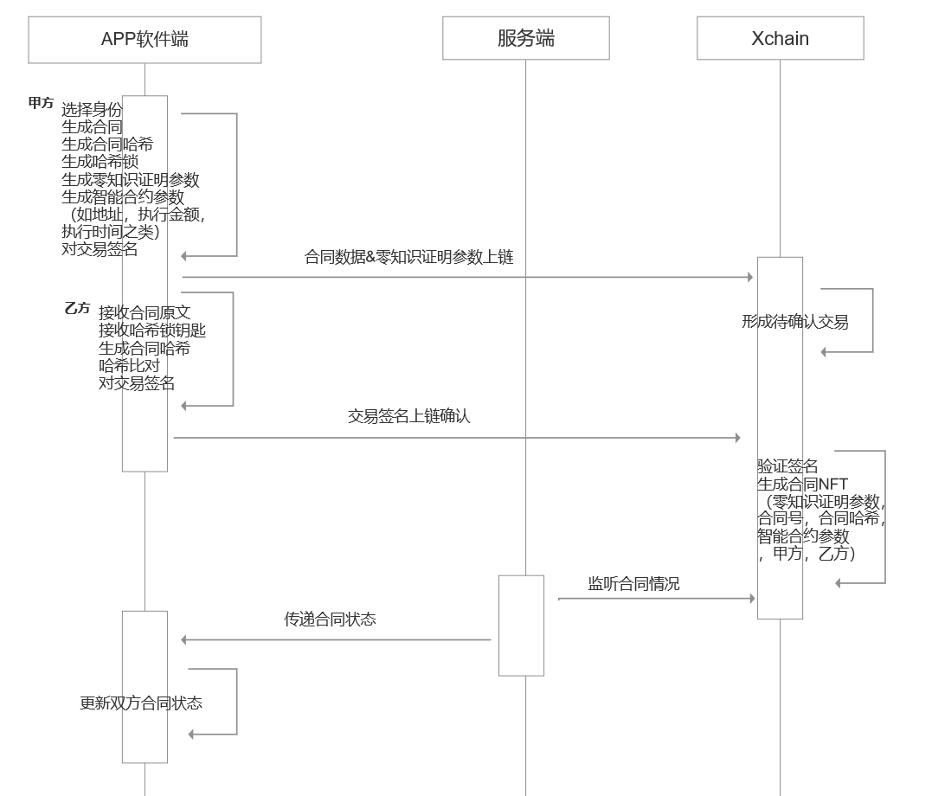
交互逻辑—合同签署

Slide 9

交互逻辑—合同转移

Slide 10





产品亮点
加密通讯
去中心化身份
零知识证明
合同自动执行

Slide 11


去中心化身份
CA验证身份
非CA验证类身份
经过手机号，身份证号或人脸识别认证的，拥有机构背书的ID信息，主要用于与线下实体相关的合同签署
此类身份无需权威机构背书验证，其特点是其以NFT的形式原生于区块链中，绑定对应的地址或属性后，可以用于区块链原生应用中，如Dapp中的合同，Defi，Gamefi，DAO等

Slide 12
加密通讯
双棘轮加密算法
通过在双方通信之前协商出一种加密替换的方式，在每次通信之前在端上加密信息，到另一端解密成原文。
隐私通讯
聊天内容端对端加密
分布式存储
区别于传统中心化信息存储方式，所有ID属性均利用IPFS技术分布式存储，确保信息安全不会泄露。消息本身仅存储于客户端本地

Slide 13
零知识证明
根据不同合同模板的参数规则，在构造合同时，将重要的条款（如工资，签约时间，重要法律条款）做零知识验证预处理，与合同哈希一并上链。实现合同双方在不透露合同全文的情况下，实现定向信息的证明。
链上获取
零知识参数A
验证工具
验证成功
被验证方提供
零知识参数B

Slide 14
合同自动执行
根据模板类型，在构造合同时，将涉及合同执行的重要信息，在经过DH算法加密后（此算法可保证加密信息仅合同双方能解密）与合同哈希一起上链。实现重要信息的特定归属及一定程度的合同自动执行能力
合同重要数据利用DH算法加密后上链
（如工资，股权分配，收款地址，
收款时间等）
（法币）银行托管方案
（法币）CBDC接入方案
（加密货币）智能合约执行
实现合同支付条款的
自动执行

Slide 15
路线图
V 1
完成监管、法院、银行等节点接入
完成合同自动执行功能
V0.2
完成零知识验证功能
完成KYC（短信&人脸）功能
完成主流CA机构接入
完成合约分片化上链
V0.1
完成隐私通信
完成客户端便捷签约

Slide 16

Thanks

